Slide 1
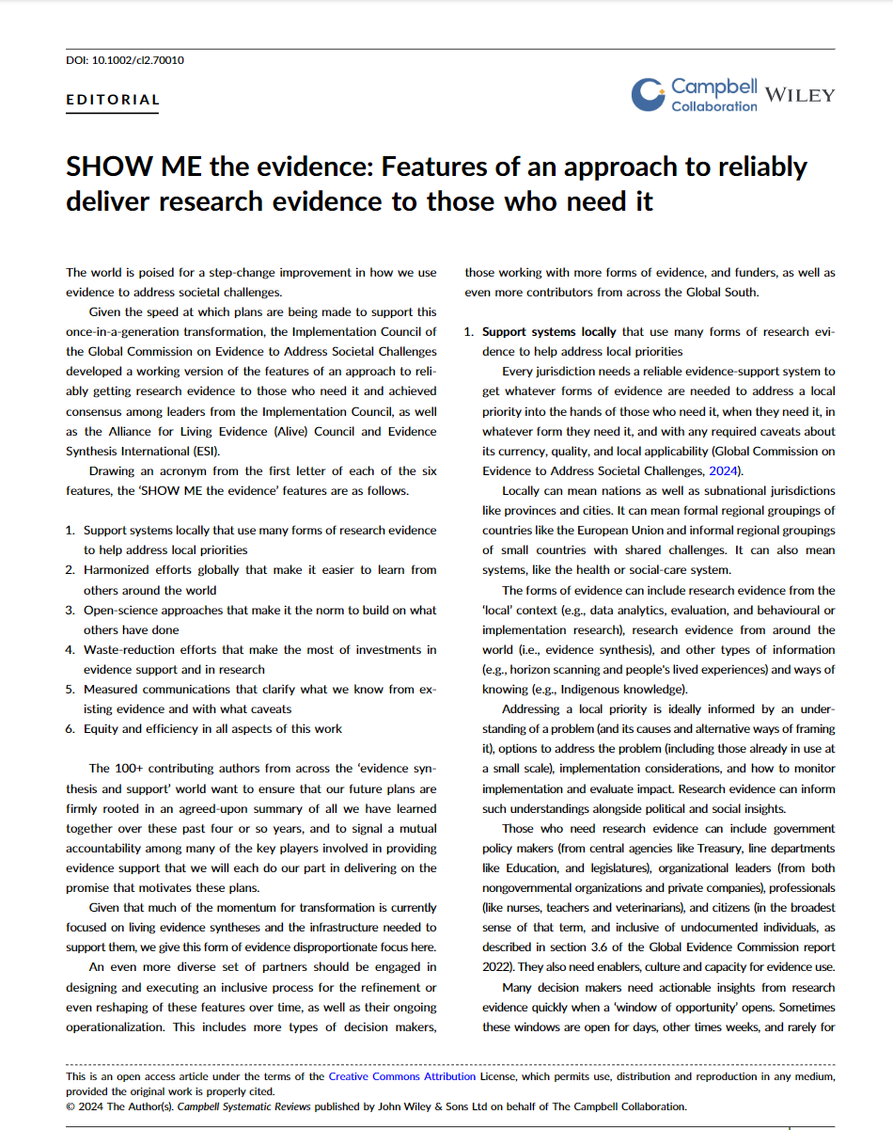
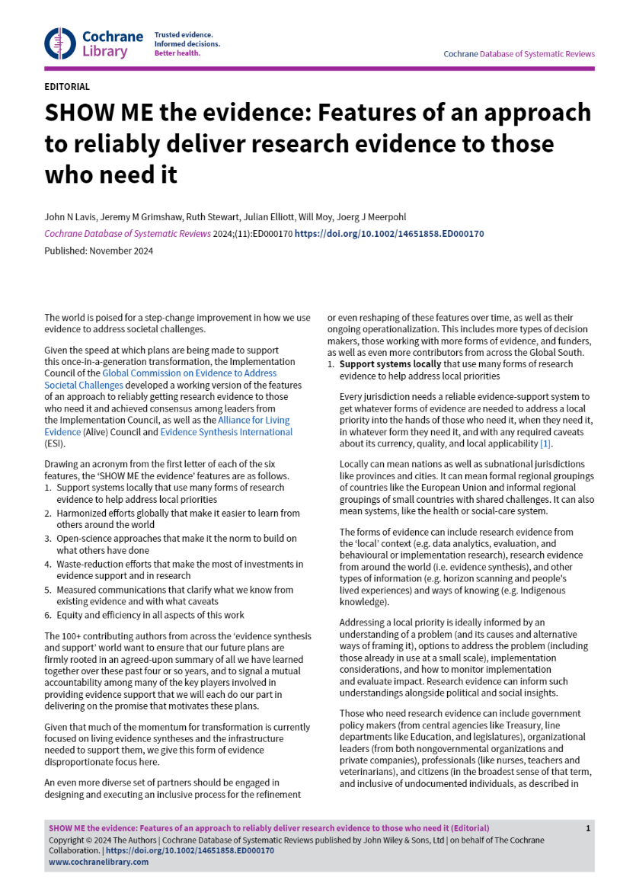
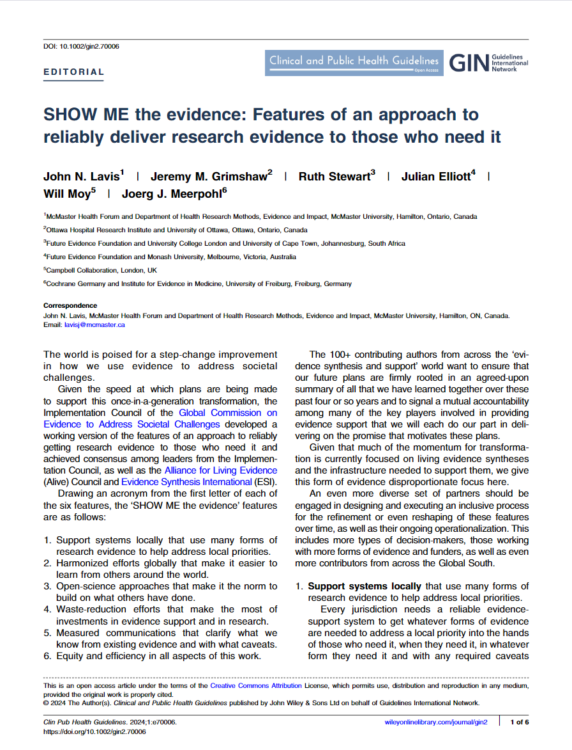
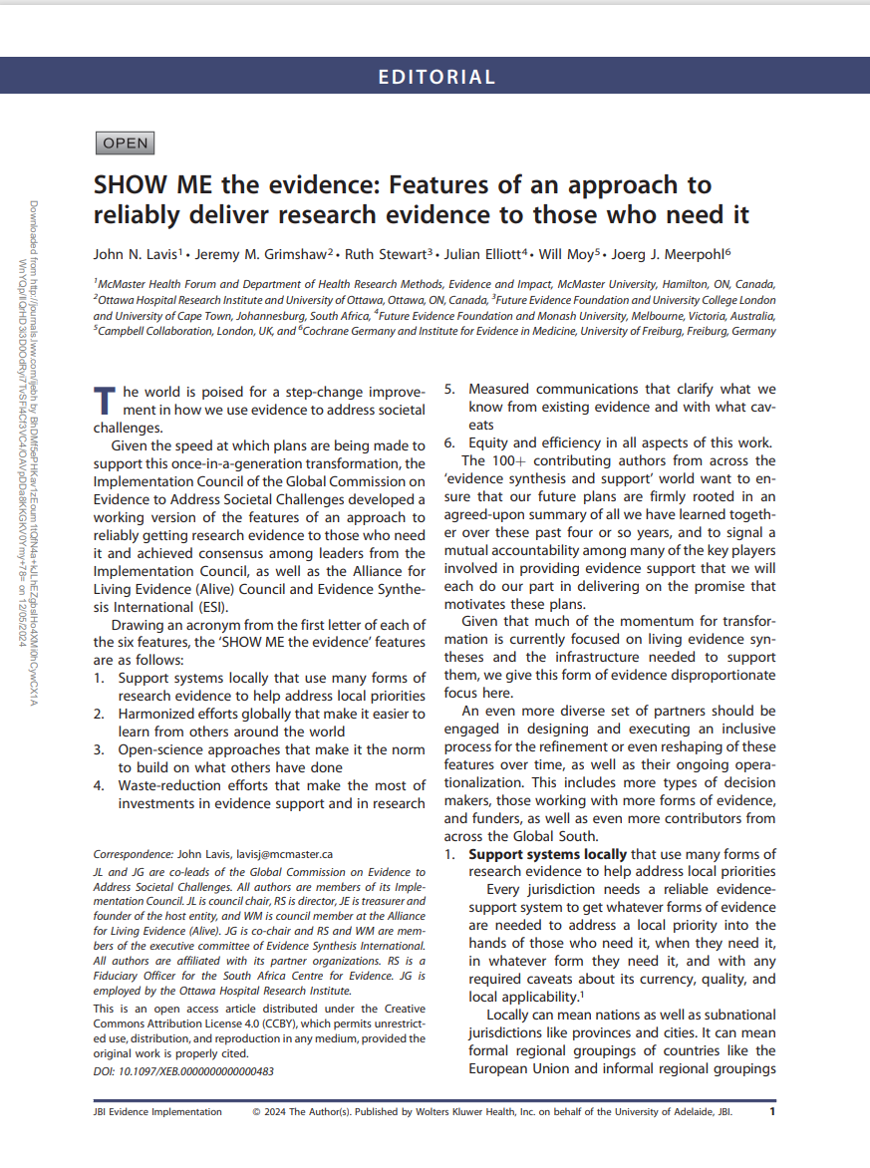
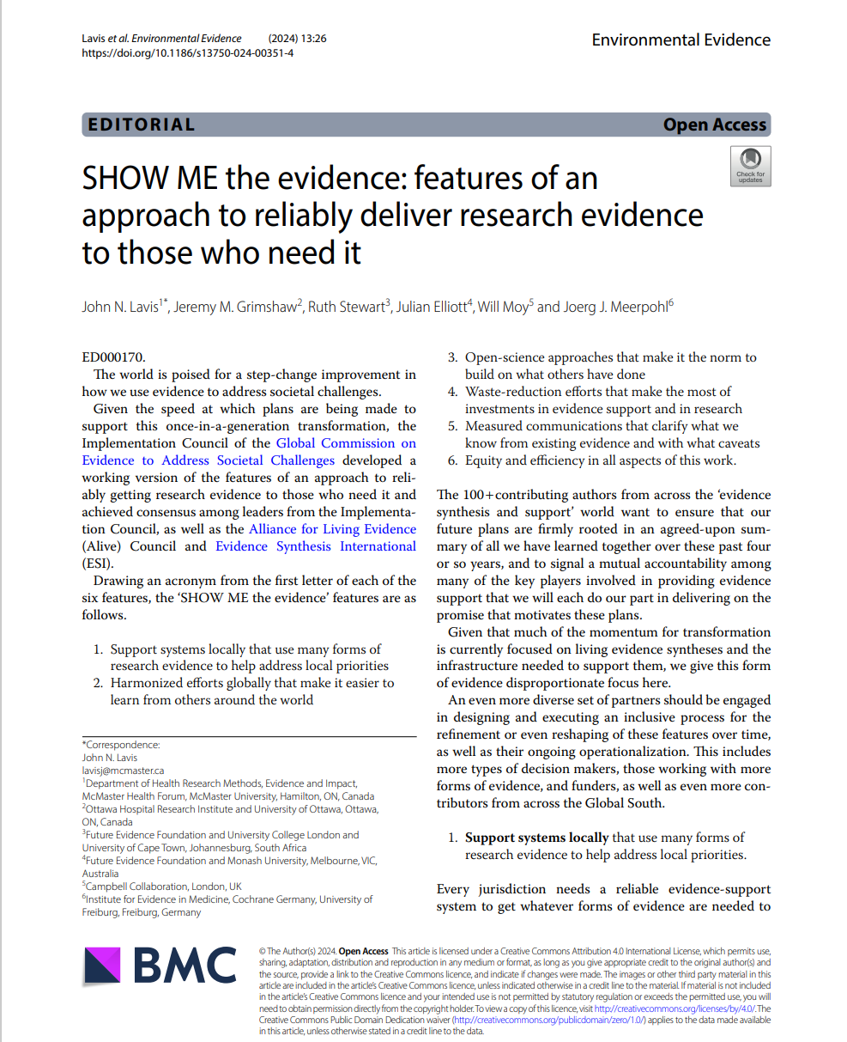
Uma declaração de consenso ajudou a consolidar a justificativa para a mudança
SHOW ME - Mostre-me as evidências: Componentes de uma abordagem para fornecer de forma confiável evidências de pesquisa para quem precisa
Support systems nationally (and locally) - Sistemas de suporte nacionais (e locais) que utilizam várias formas de evidências de pesquisa para ajudar a abordar prioridades locais
Harmonized efforts globally - Esforços globais harmonizados que facilitam o aprendizado com outros ao redor do mundo
Open-science approaches - Abordagens de ciência aberta que tornam a norma construir sobre o que outros já fizeram
Waste-reduction efforts - Esforços de redução de desperdício que maximizam os investimentos em suporte de evidências e em pesquisa
Measured communications - Comunicações medidas que esclarecem o que sabemos a partir das evidências existentes e com quais ressalvas
Equity and efficiency - Equidade e eficiência em todos os aspectos desse trabalho
Disponível em sete idiomas (árabe, chinês, inglês, francês, japonês, português e espanhol)
Copublicado em cinco periódicos (Campbell Collaboration, Cochrane, Collaboration for Environmental Evidence, Guidelines International Network, JBI)

